Slide 1

Memory Cart
컴퓨터공학과
201535029
이주연

Slide 2

contents
개발 동기
화면 구성
버튼 기능

Slide 3


1.
개발 동기

Slide 4
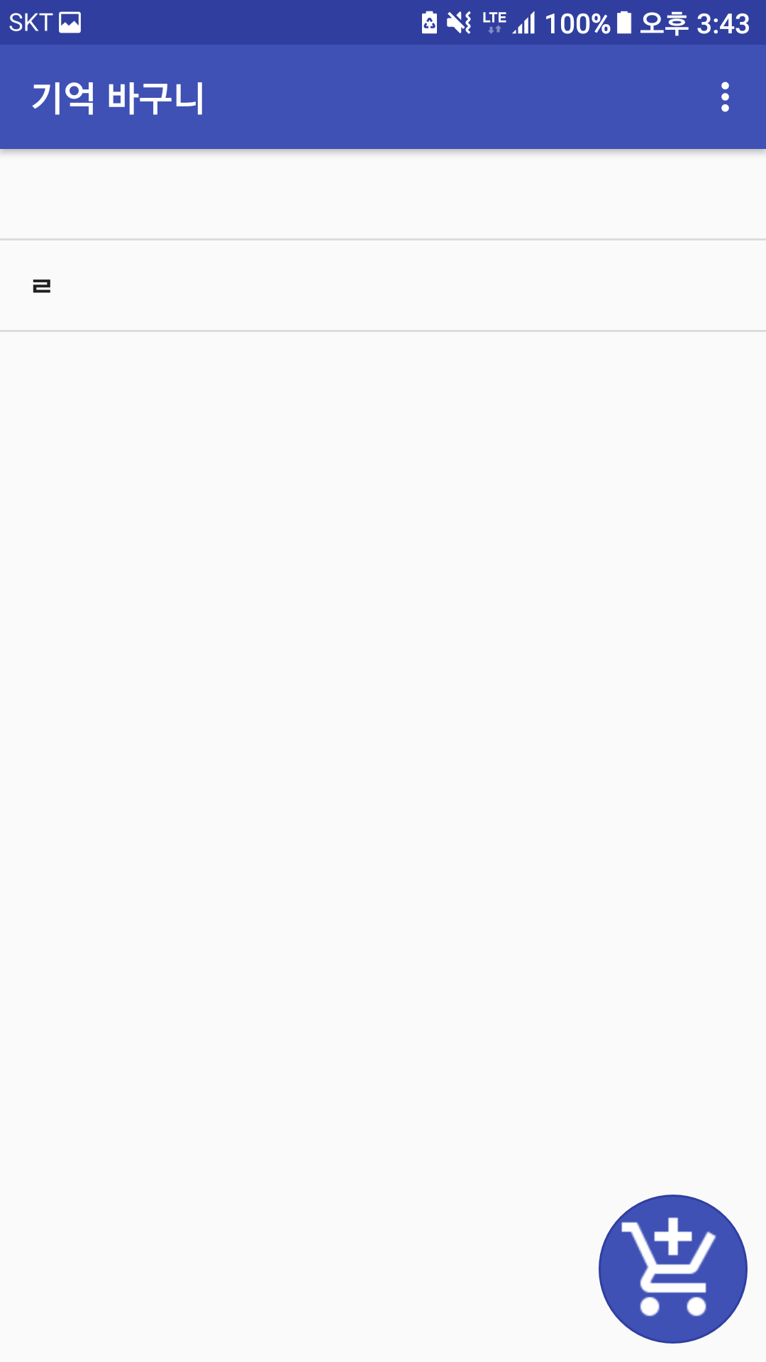
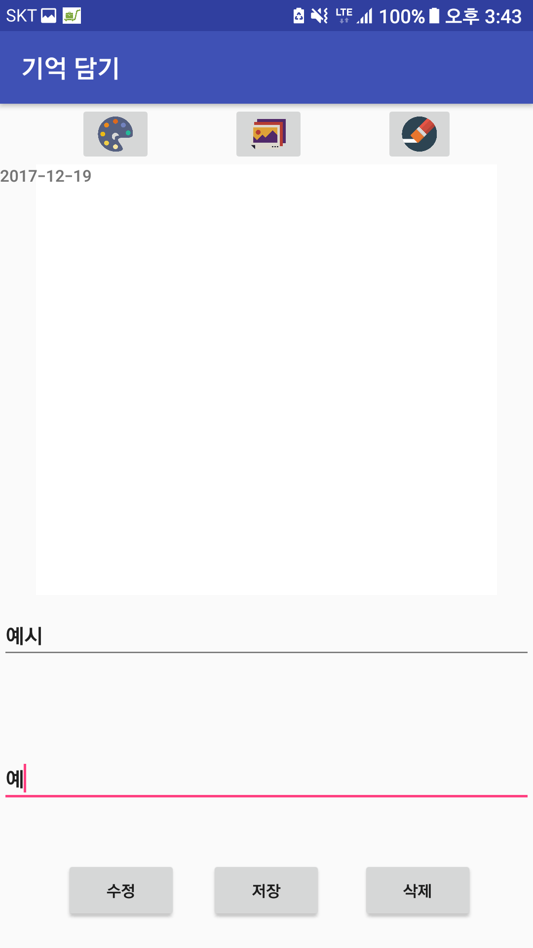
2.
화면 구성
메인 화면
저장 및 수정 화면

Slide 5
메인 화면
알림 설정 및 삭제 버튼
일기 목록
추가 버튼

Slide 6
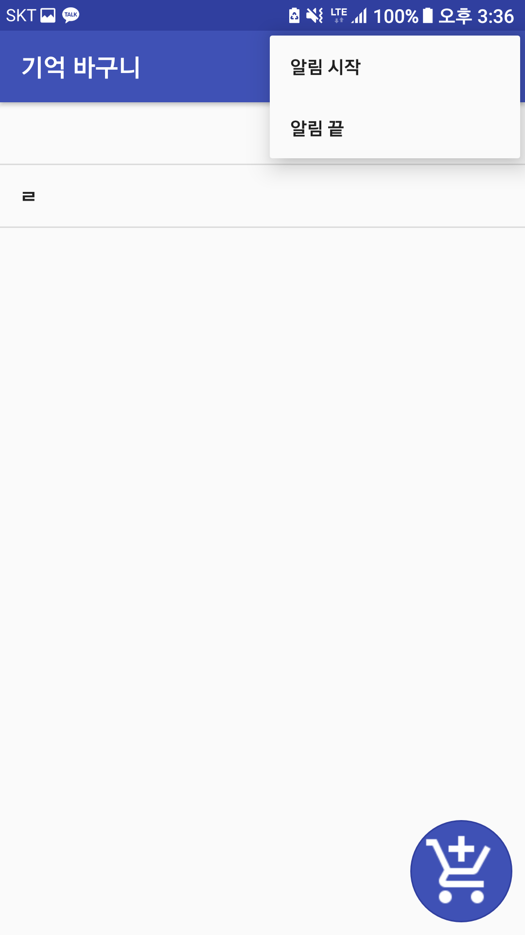
알림 버튼

Slide 7
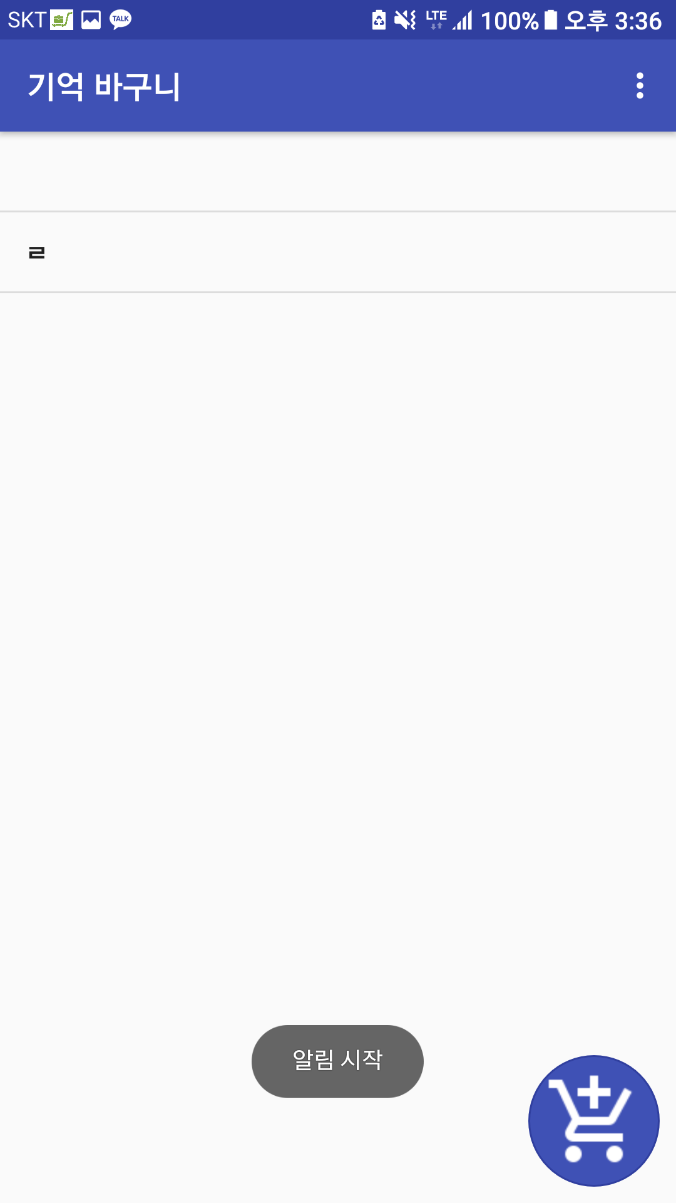
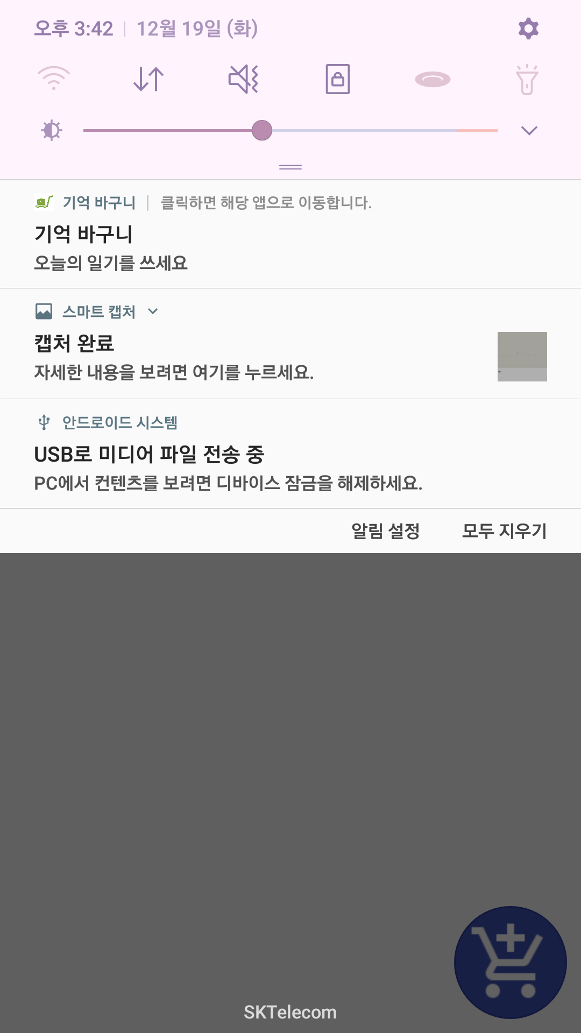
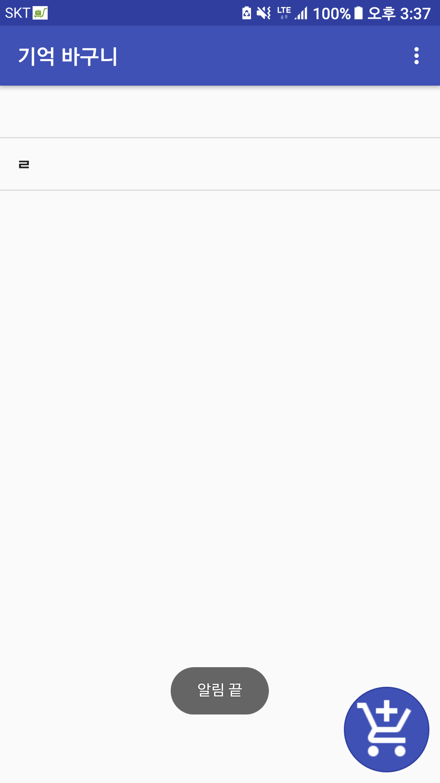
알림 버튼

Slide 8
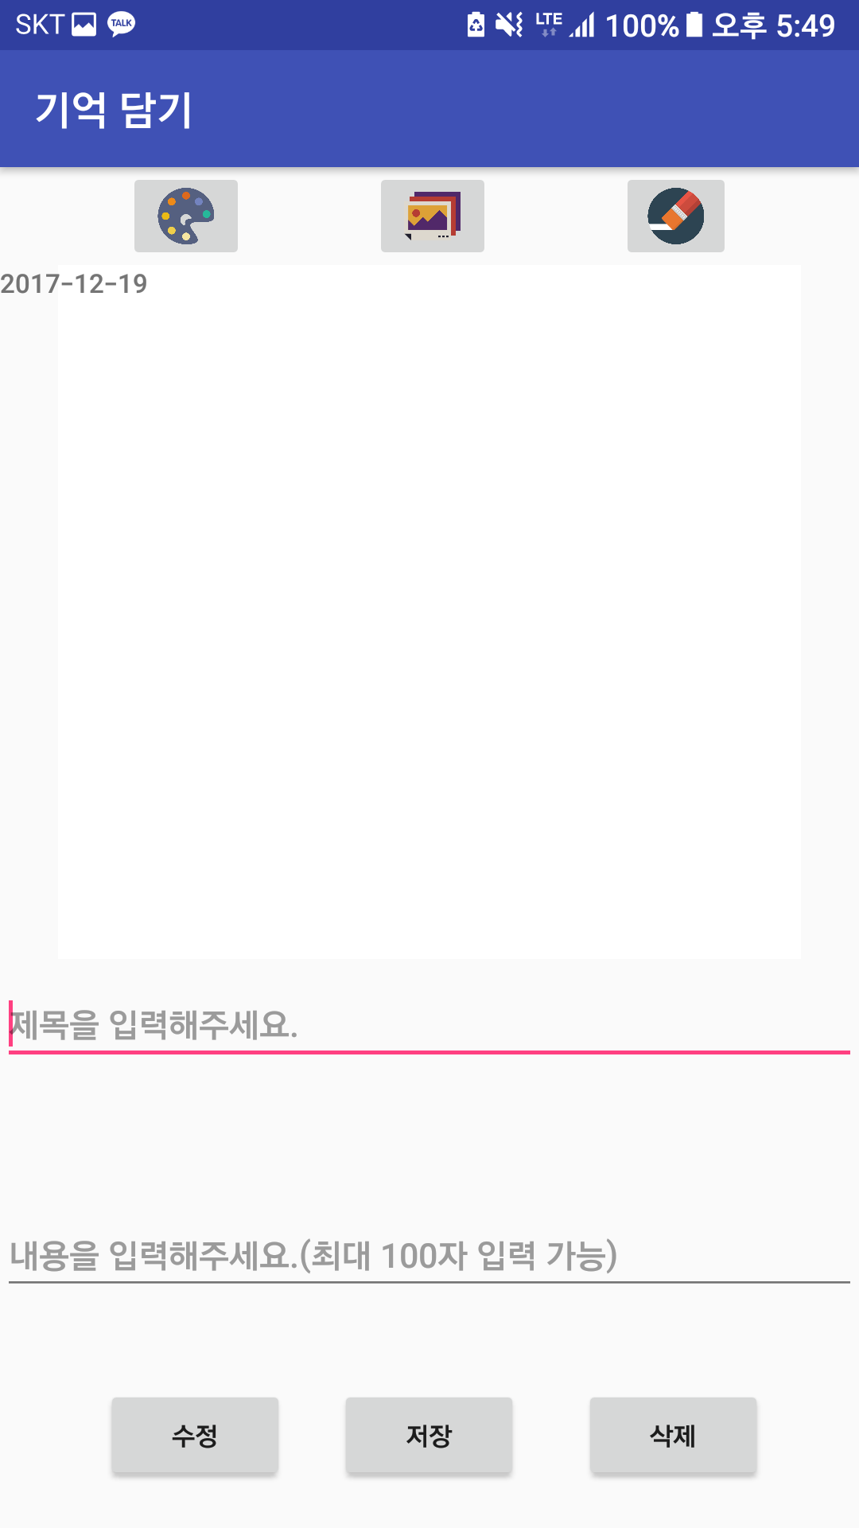
추가 버튼
추가 버튼

Slide 9
저장 및 수정 화면

Slide 10
저장 및 수정 화면
지우개
사진 추가
배경색 설정
수정
저장
삭제

Slide 11
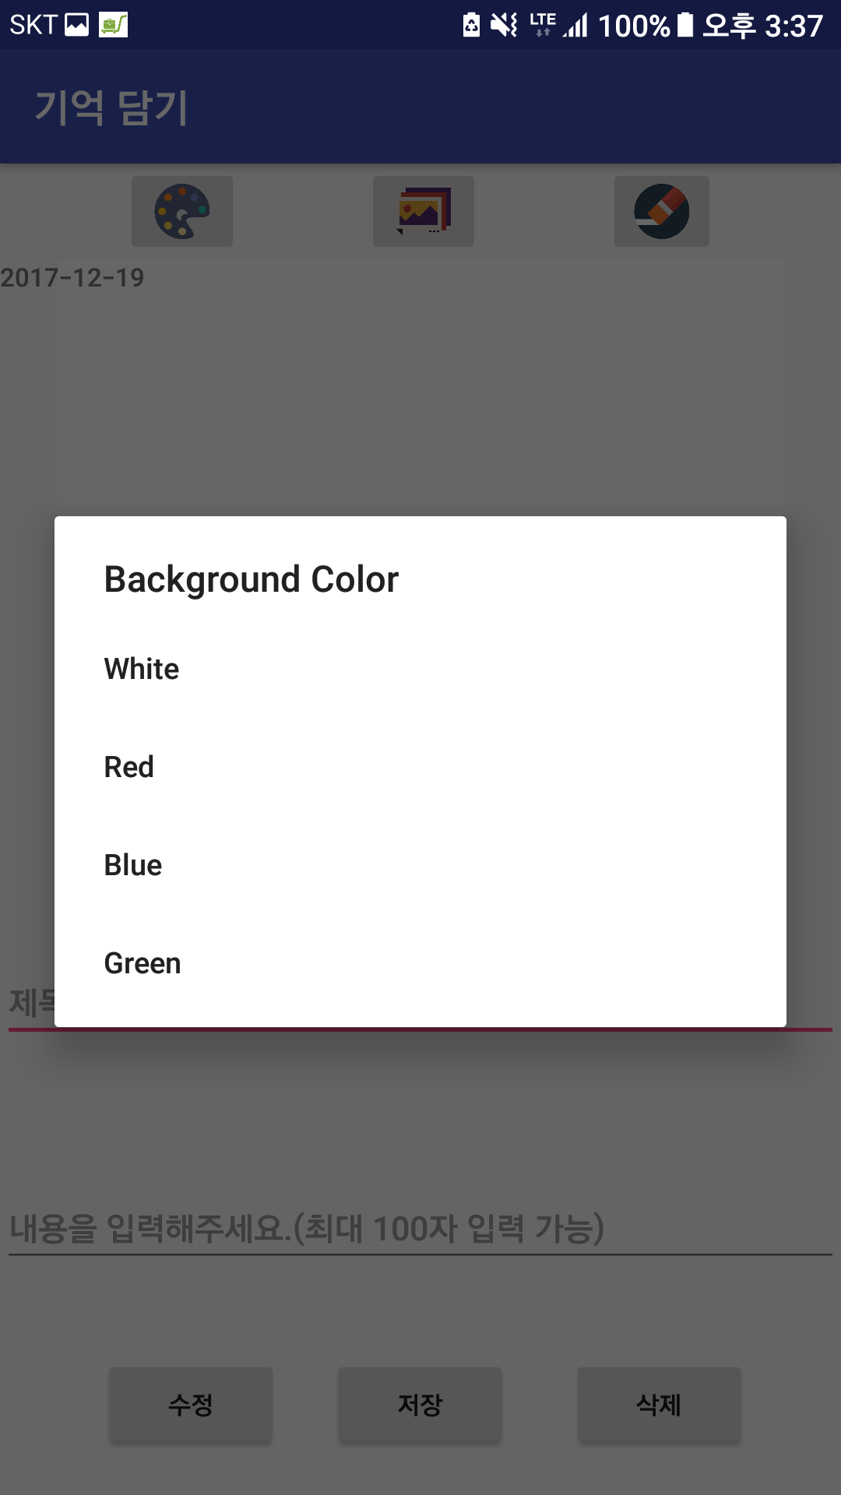
배경색 설정

Slide 12
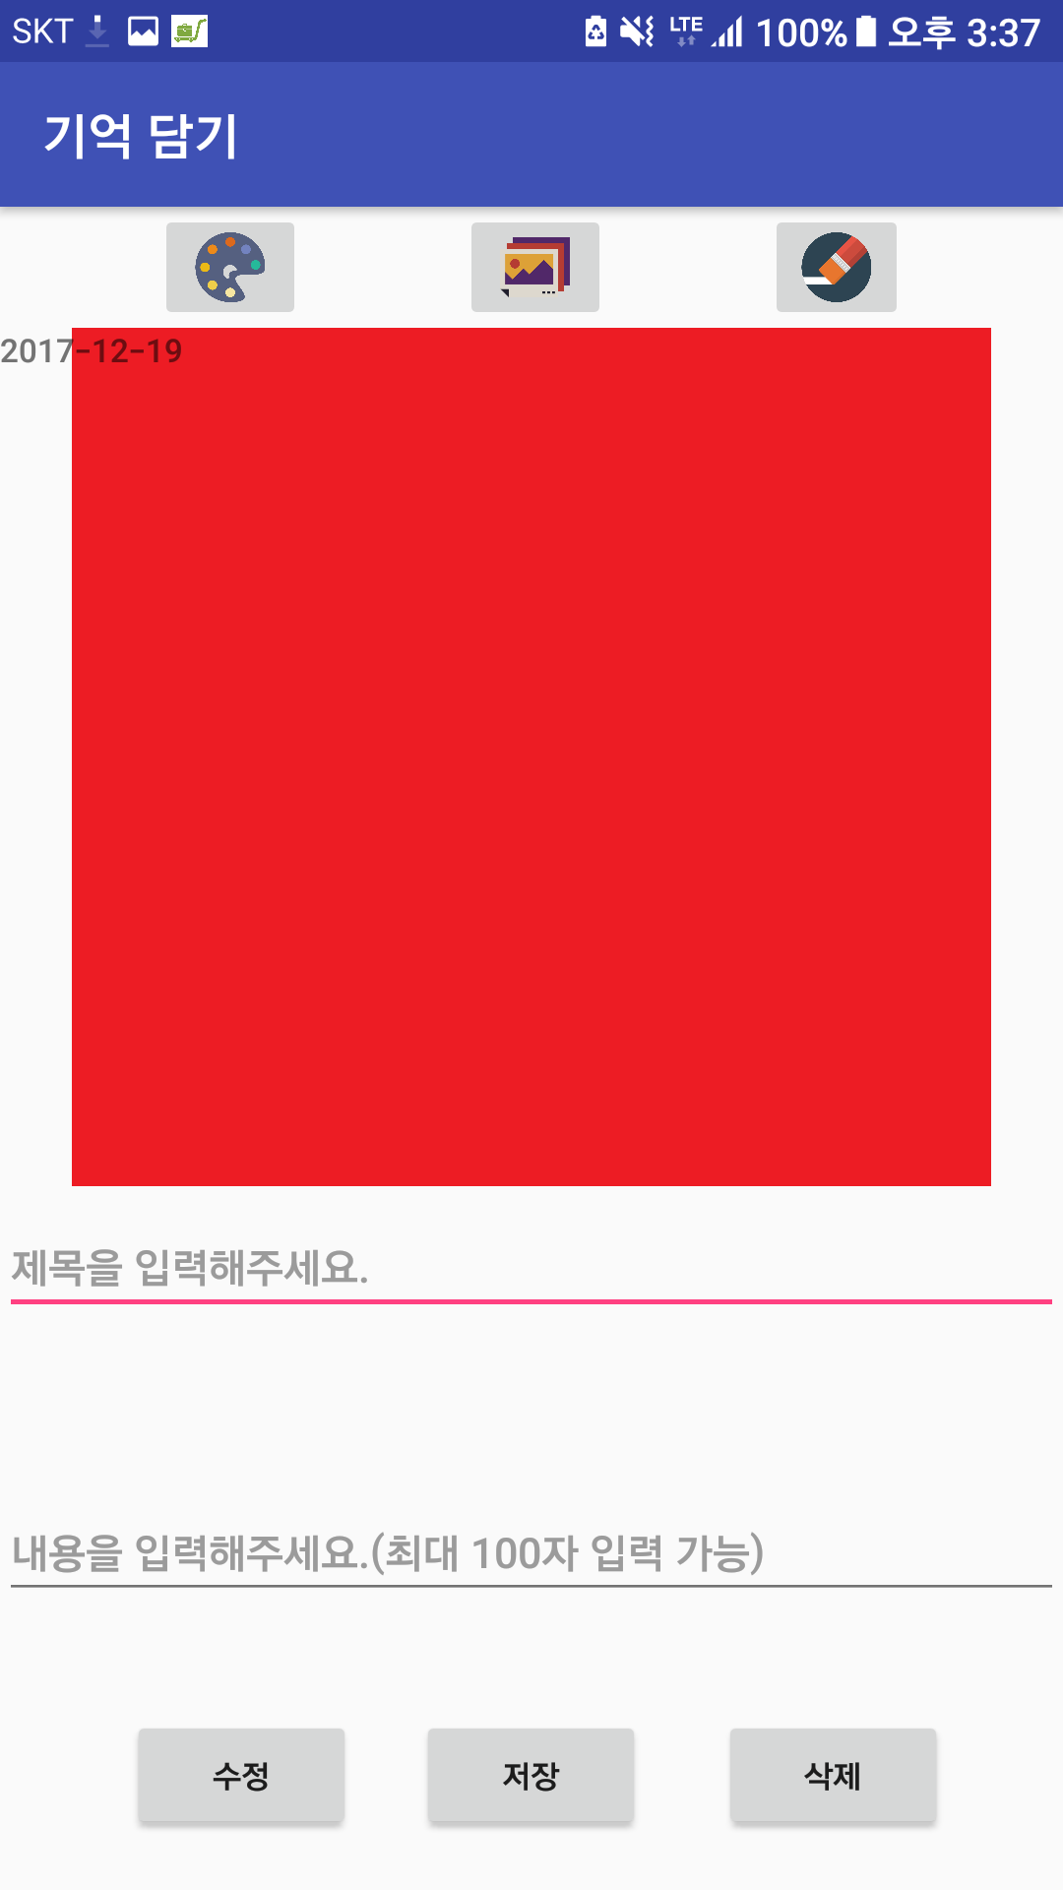
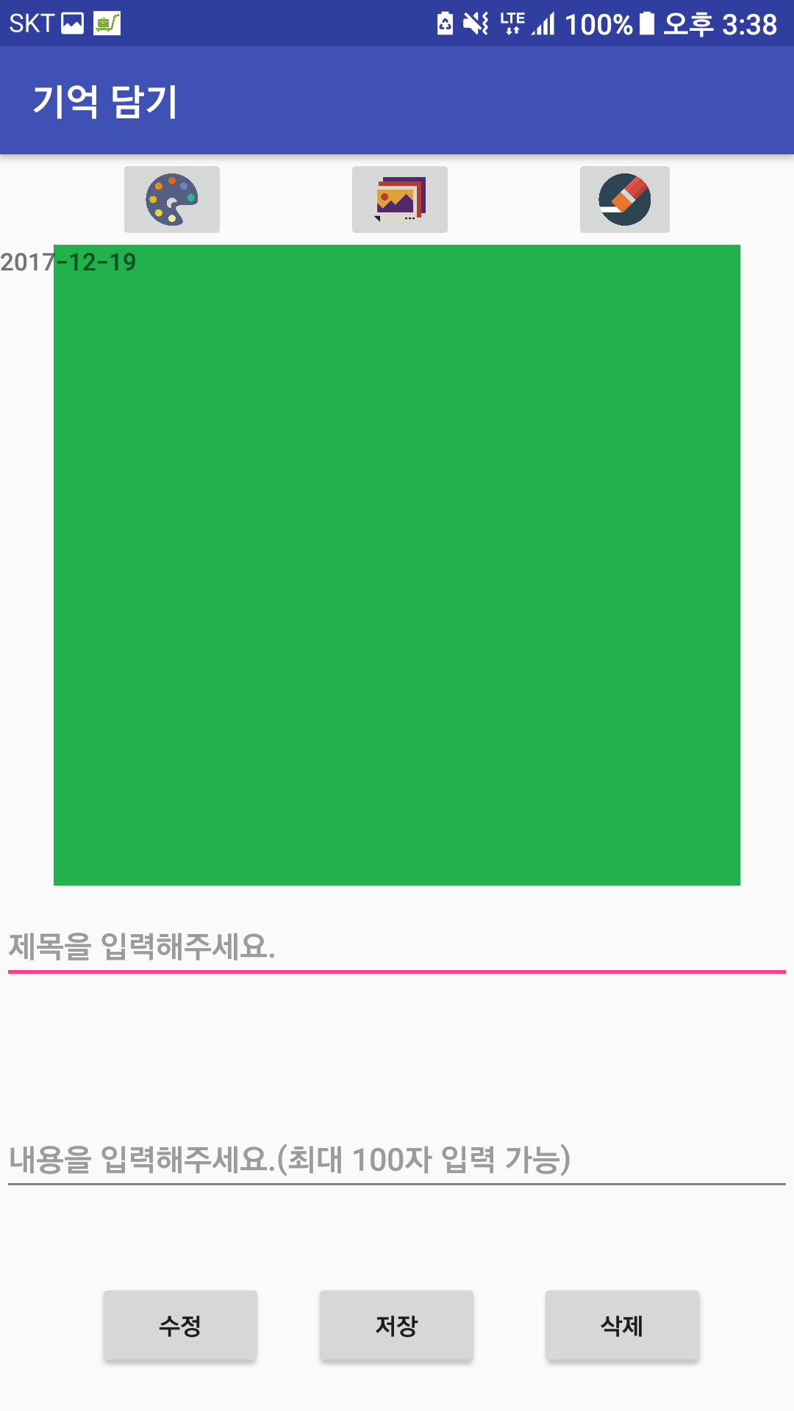
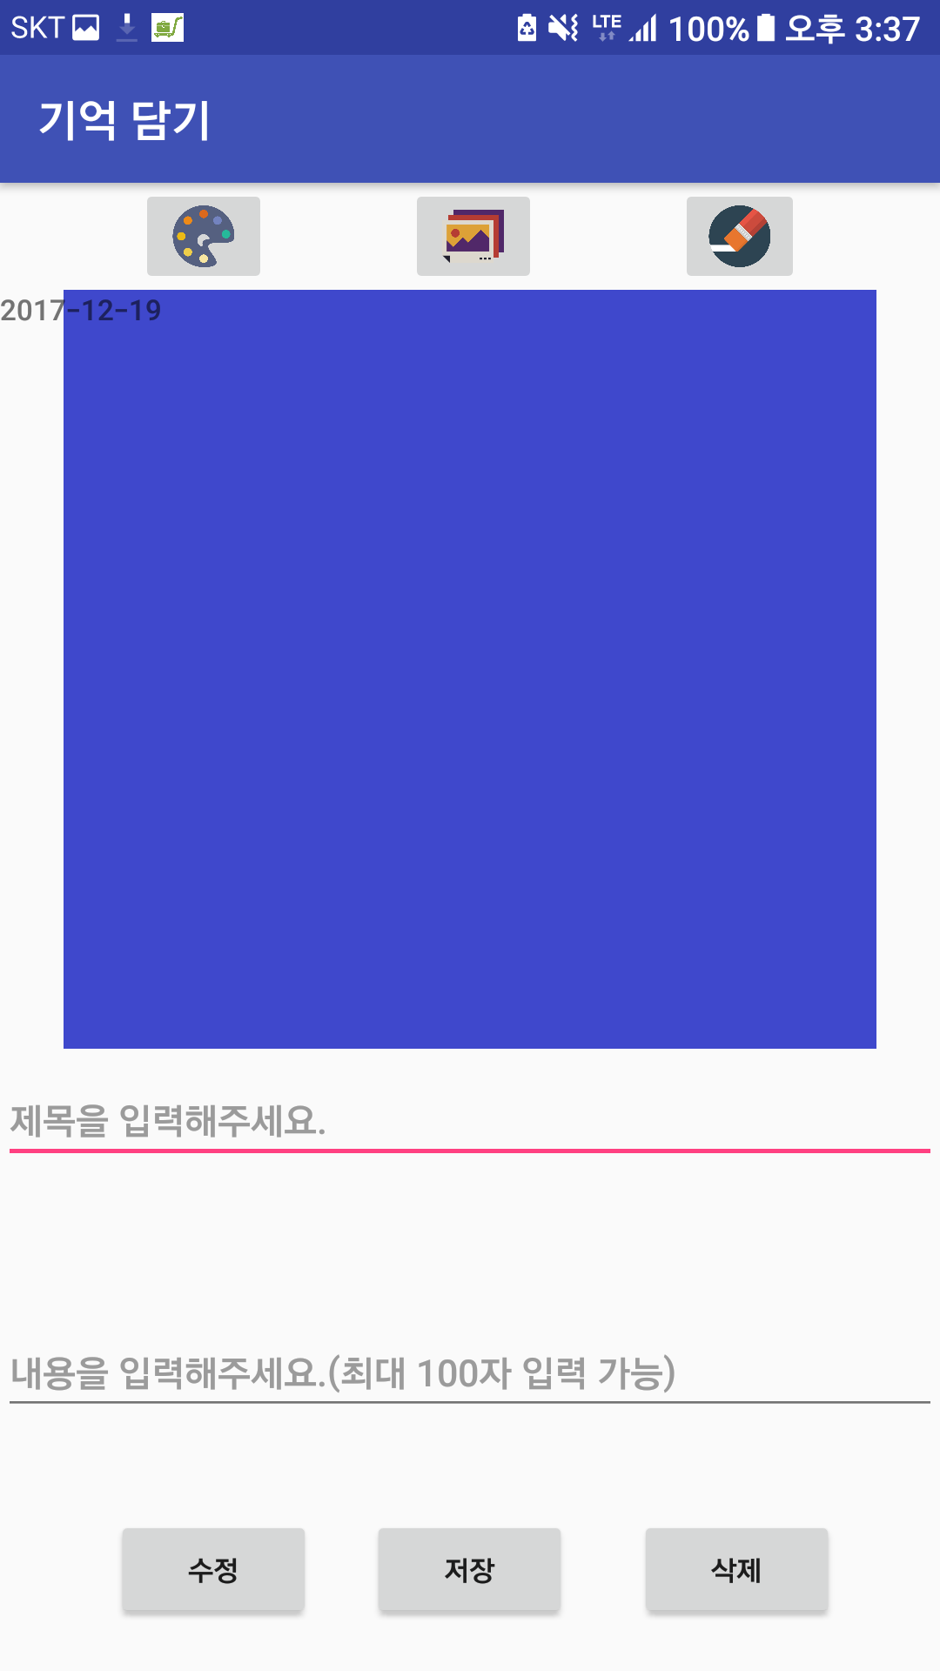
배경색 설정

Slide 13
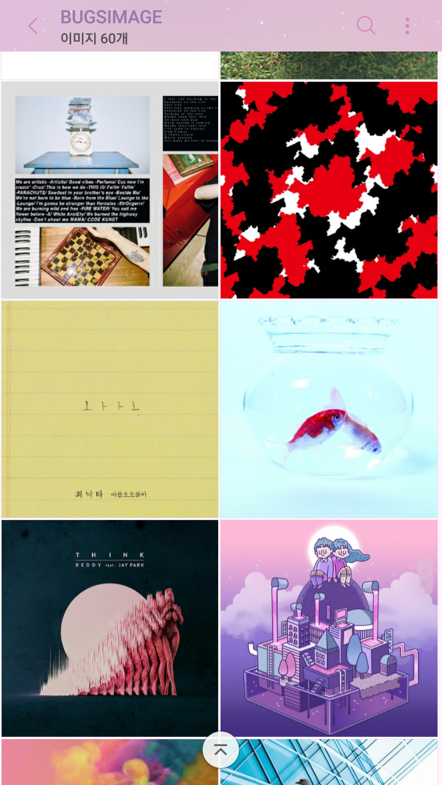
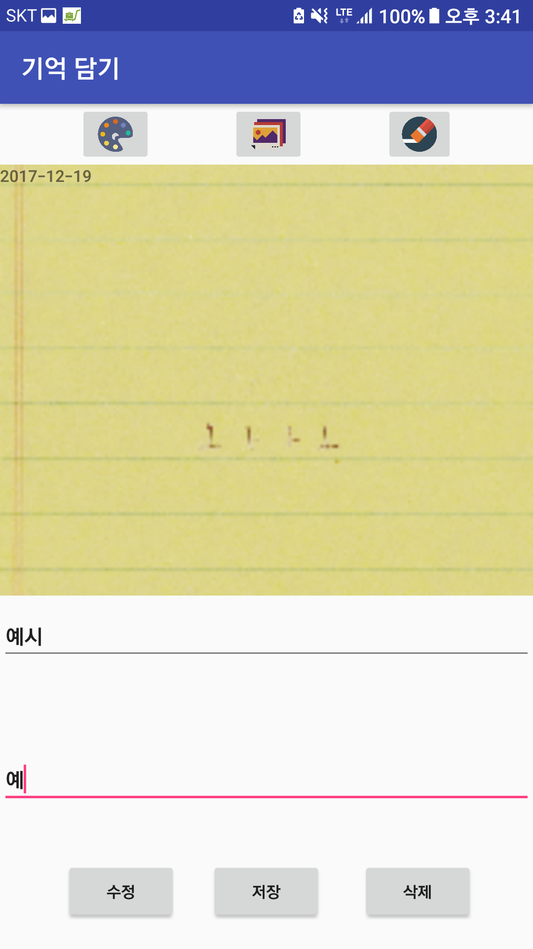
사진 추가

Slide 14
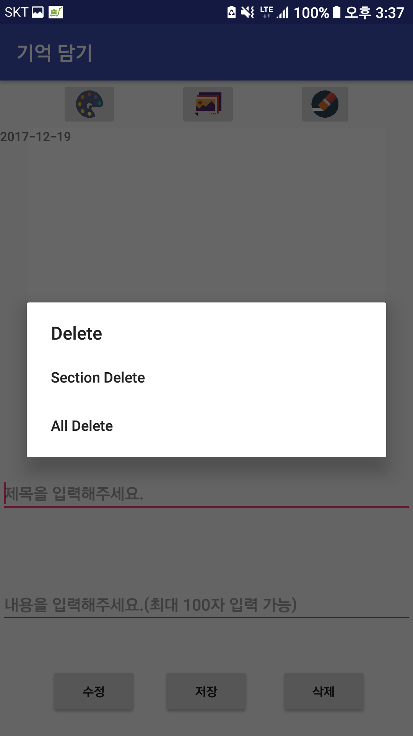
지우개

Slide 15
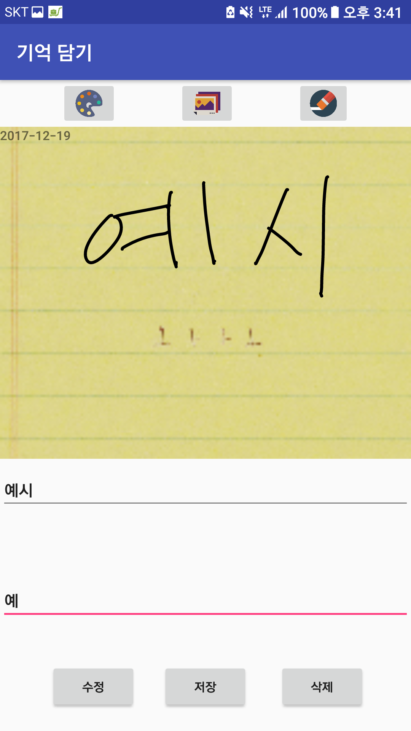
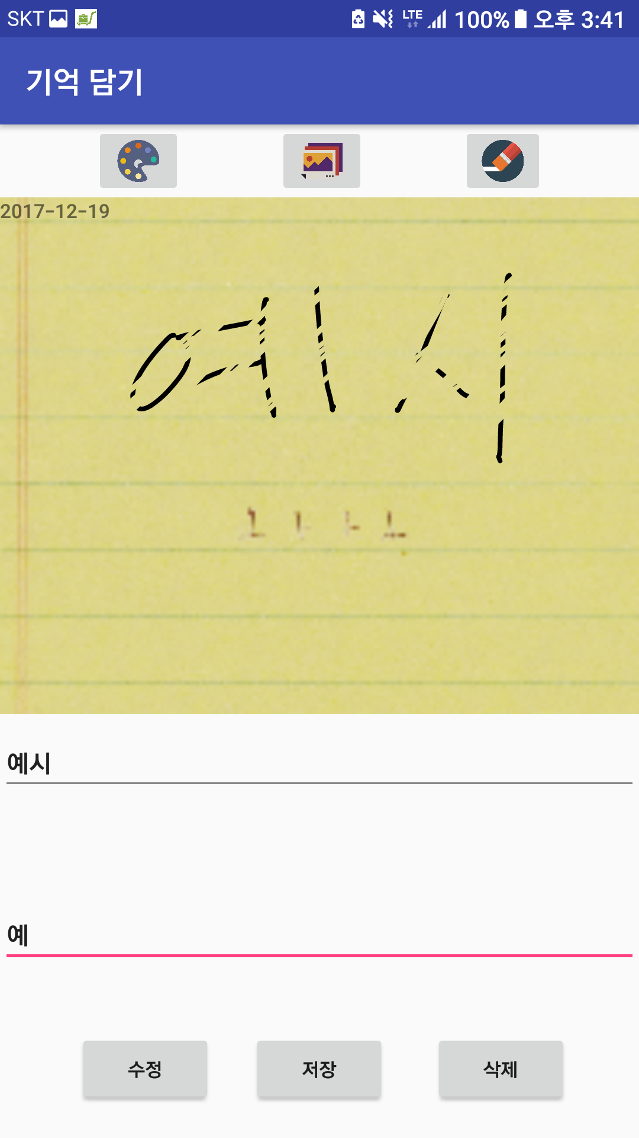
지우개

Slide 16
목록

Slide 17
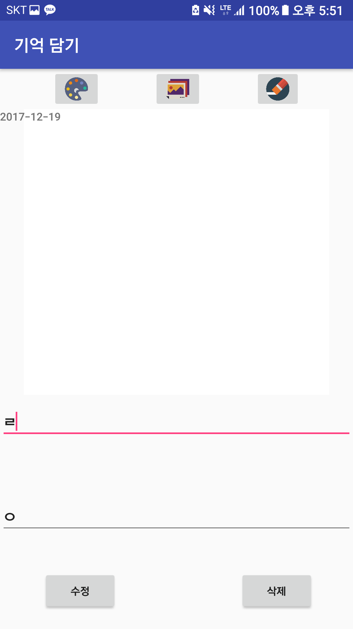
수정 및
삭제 화면

Slide 18
감사합니다
컴퓨터공학과
201535029
이주연

